Slide 1
פרק ו
מינוי גדעון להצלה ממדיין

Slide 2
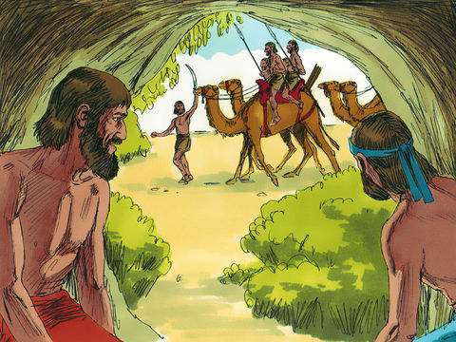

ההתדרדרות בעונש
עם ישראל מחפשים מסתור מפני המידיינים.
"כדי ארבה לרוב" – המון רב עולה על שדותיהם מעמים שונים.
התפשטות על פני שטח רחב בארץ – "עד עזה"
השחתת היבול של ישראל עד הבאתם לידי עניות – נזק כלכלי כבד ולא רק מדיני.
השעבוד המדייני – א'-ו'
נקווה שהמדיינים
לא יראו אותנו
ואת התבואה
שאנחנו מחביאים פה

Slide 3
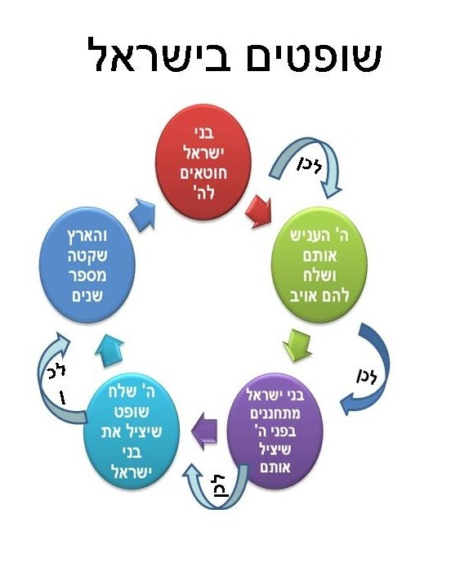
השונה בסיפור
השעבוד המדייני הכלכלי-חקלאי
הוא שלאחר
זעקת ישראל
מגיעה
תוכחת הנביא
ורק אח"כ מינוי גדעון כמושיע
תוכחת
נביא

Slide 4
תוכחת הנביא – ח'-י'
 | תוכחת מלאך ה' – פרק ב' א-ה | תוכחת הנביא – פרק ו' ח'-י'
על מה מוכיח את עם ישראל? | על שכרתו ברית עם העמים ולא הכריתו אותם. | על עבודה זרה
אלו אירועים מזכיר בתוכחתו? | יציאת מצרים ונתינת הארץ. | יציאת מצרים ונתינת הארץ.
תגובת העם? | בכו וזבחו לה'. | אין תגובה.
מה ניתן ללמוד מהשוואה זו על ההתדרדרות במצבו הרוחני של עם ישראל?

Slide 5


"חבט חטים בגת להניס מפני מדין" (י"א)
גת= מקום שעושים בו יין.
גדעון בא לשם לחבוט בחיטים בכדי שהמדיינים לא יגלו אותו.
גדעון והמלאך י"א-כ"ד

Slide 6
דו השיח בין המלאך לגדעון – י"ב-ט"ז
הסבר דברי המלאך וגדעון | גדעון | המלאך
"אשר ספרו לנו אבותינו" - פסח היה אמר לו אמש הקרני אבא את ההלל ושמעתיו שהיה אומר (תהלים קיד א) בצאת ישראל ממצרים ועתה נטשנו. אם צדיקים היו אבותינו יעשה לנו בזכותם ואם רשעים היו כשם שעשה להם נפלאותיו חנם כן יעשה לנו ואיה כל נפלאותיו (רש"י פסוק י"ג) | בִּי אֲדֹנִי וְיֵשׁ ה' עִמָּנוּ ?! וְלָמָּה מְצָאַתְנוּ כָּל-זֹאת ?! וְאַיֵּה כָל נִפְלְאֹתָיו אֲשֶׁר סִפְּרוּ לָנוּ אֲבוֹתֵינוּ לֵאמֹר הֲלֹא מִמִּצְרַיִם הֶעֱלָנוּ ה' ?! וְעַתָּה נְטָשָׁנוּ ה' וַיִּתְּנֵנוּ בְּכַף-מִדְיָן ! | ה' עִמְּךָ, גִּבּוֹר-הֶחָיִל
הענוה של גדעון: משפחתי היא הגרועה מתוך האלף מבית משנה שתחת שר האלף ואני הקטן מבית אבי ולא יסכימו לשמוע לי. | וַיֹּאמֶר אֵלָיו: בִּי אֲדֹנָי, בַּמָּה אוֹשִׁיעַ אֶת יִשְׂרָאֵל, הִנֵּה אַלְפִּי הַדַּל בִּמְנַשֶּׁה, וְאָנֹכִי הַצָּעִיר בְּבֵית-אָבִי ?! | וַיִּפֶן אֵלָיו ה' וַיֹּאמֶר: לֵךְ בְּכֹחֲךָ זֶה (רש"י: לימוד הזכות על ישראל ) וְהוֹשַׁעְתָּ אֶת יִשְׂרָאֵל מִכַּף-מִדְיָן, הֲלֹא שְׁלַחְתִּיך
 |  | וַיֹּאמֶר אֵלָיו ה': כִּי אֶהְיֶה עִמָּךְ, וְהִכִּיתָ אֶת מִדְיָן כְּאִישׁ-אֶחָד

Slide 7
האות שנותן המלאך לגדעון י"ז-כ"א
האות:
גדעון מביא בשר, מצות ורוטב (מרק).
המלאך מבקש שישים אותם על הסלע וישפוך עליהם את המרק.
המלאך נוגע במשענת (מטה) שלו בבשר ובמצות.
יוצאת אש ששורפת הכל.
המלאך נעלם מעיני גדעון.
תגובת גדעון:
חשש מפני שהבין שראה מלאך.
המלאך (רד"ק) אומר לו שיהיה לו שלום ולא ימות.
גדעון בונה מזבח וקורא לו "ה' שלום".

Slide 8
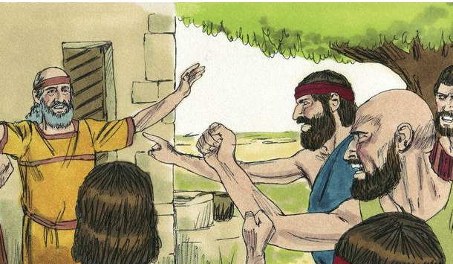
מלחמת גדעון בעבודת הבעל בעופרה- כ"ה-ל"ב
וַיֹּאמֶר יוֹאָשׁ אֲשֶׁר עָמְדוּ עָלָיו:
הַאַתֶּם תְּרִיבוּן לַבַּעַל, אִם אַתֶּם תּוֹשִׁיעוּן אוֹתוֹ ?! אֲשֶׁר יָרִיב לוֹ יוּמַת עַד הַבֹּקֶר ! אִם אֱלֹקים הוּא יָרֶב לוֹ כִּי נָתַץ אֶת מִזְבְּחוֹ
וַיִּקְרָא לוֹ בַיּוֹם-הַהוּא יְרֻבַּעַלף לֵאמֹר יָרֶב בּוֹ הַבַּעַל כִּי נָתַץ אֶת מִזְבְּחוֹ !
ציווי ה' לגדעון:
לקחת את פר השור (שלא ישתמשו בו לע"ז) ופר שבע שנים (שפוטם 7 שנים לע"ז) של אביו.
להרוס את מזבח הבעל ואת האשרה.
לבנות מזבח על הסלע ולהקריב לעולה את פר שבע שנים בעזרת עצי האשרה.
וַיֹּאמְרוּ אַנְשֵׁי-הָעִיר אֶל יוֹאָשׁ:
הוֹצֵא אֶת בִּנְךָ, וְיָמֹת !
כִּי נָתַץ אֶת מִזְבַּח-הַבַּעַל
וְכִי כָרַת הָאֲשֵׁרָה אֲשֶׁר עָלָיו !

Slide 9
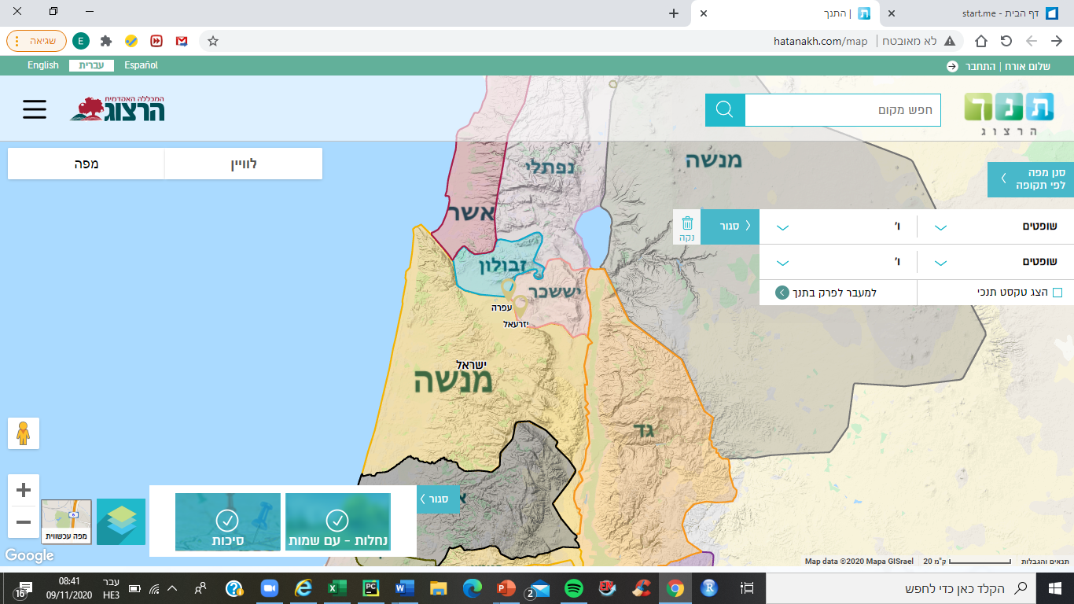
ההכנות למלחמה במדין ל"ד-ל"ה
וְכָל מִדְיָן וַעֲמָלֵק וּבְנֵי-קֶדֶם נֶאֶסְפוּ יַחְדָּו,
וַיַּעַבְרוּ וַיַּחֲנוּ בְּעֵמֶק-יִזְרְעֶאל (ל"ג)
גדעון והמצטרפים אליו נערכים לקרב (לג-לה)
וְרוּחַ-ה' לָבְשָׁה אֶת גִּדְעוֹן:
וַיִּתְקַע בַּשּׁוֹפָר,
הצטרפות משפחת אביעזר שבמנשה:
וַיִּזָּעֵק אֲבִיעֶזֶר אַחֲרָיו.
קריאה לשבט מנשה:
וּמַלְאָכִים שָׁלַח בְּכָל מְנַשֶּׁה,
וַיִּזָּעֵק גַּם הוּא אַחֲרָיו.
הצטרפות השבטים: אשר, זבולון ונפתלי:
וּמַלְאָכִים שָׁלַח בְּאָשֵׁר וּבִזְבֻלוּן וּבְנַפְתָּלִי
וַיַּעֲלוּ לִקְרָאתָם.
עמק יזרעאל

Slide 10
ניסי גיזת הצמר – ל"ו-מ'
אות ראשון - טל על הגיזה לבדה ומסביב הכל יבש.
אות שני – הגיזה יבשה וסביבה הכל מלא טל.
קשיים במעשה גדעון:
מדוע גדעון מנסה את ה' והרי הדבר אסור?
מדוע מבקש גדעון שני אותות ולא מסתפק באחד?

Slide 11
מדוע גדעון מנסה את ה' והרי הדבר אסור?
רד"ק פסוק ל"ט
אנסה נא - כתב רבינו סעדיה ז"ל כי הנסיון ביכולת הבורא אסור ... אבל גדעון לא היה לו ספק ביכולת הבורא אלא רצה לנסות אם הוא ראוי לנס גדול כזה:

Slide 12
מדוע מבקש גדעון שני אותות ולא מסתפק באחד?
רש"י פסוק ל"ח
ויהי כן" - שהיה טל על הגזה לבדה יותר מבשאר מקומות כמו שהוא אומר (פסוק לז) מלא הספל מים אבל על כל הארץ חורב לא נתקיים שהברית כרותה לטל שאינו נעצר
רלב"ג פסוק ל"ו:
ולא הספיק לו האות הא' כי מדרך הגזה שתמשוך הלחיות ולזה שאל אות שני הפך הא' והוא שיהיה חורב על הגזה לבדה ועל כל הארץ יהיה טל.

Slide 13
אברבנאל שופטים ל"ו
היה הנסיון בטל שהוא השפע והעזר האלהי... וכאלו אמר אני אשים גיזת הצמר שהוא דוגמתי ודמיון עצמי במעוטה ורפיונה בגורן אשר באה לי בה הנבואה בראשונה, ואם עליה לבדה יהיה טל ועל כל הארץ חורב יהיה סימן ואות שיבוא אלי השפע והעזר האלהי ולא יבוא על כל האומות שהם משל לכל הארץ, ... הנה אז ידעתי כי תושיע בידי את ישראל, כי היה הגיזה משל לידו. ... ואמנם למה לא נסתפק באות הראשון ושאל האות השני, ... ותהיה בחינתו וכוונתו על הנס השני שבהיותו גדעון דומה לגיזת הצמר במיעוטו ורפיונו, ... שאם יבוא על כל הארץ שהיה רמז לאומות, יהיה סימן שכלם יכסו עליהם המים המרים המאררים... יהיה כאן היבשה סימן טוב לישראל,

